Slide 1
CERTIFICAZIONE DI LINGUA LATINA
DAL LATINO ALLE LINGUE MODERNE

Slide 2
L’ENTE ORGANIZZATORE
CONSULTA UNIVERSITARIA DI STUDI LATINI

Slide 3
CHE COS’È? PERCHÉ?
un TEST sul modello di quelli per le lingue moderne (IELTS Cambridge)
per misurare il livello di competenza linguistica in latino
non è una competizione: non ci sono vincitori, ma semplicemente si supera una prova e si ottiene un attestato
l’attestato indica il livello di padronanza del latino che si è raggiunto:
A1 | A2
B1 | B2

Slide 4
LIVELLO A1 – A2
PANORAMICA

Slide 5
LIVELLO A1- A2
la prova per i due livelli è unica: si consegue il livello A2 se si svolge correttamente anche la seconda parte
Durata: 1h. 30 m. senza dizionario (nel pomeriggio)
Sede di svolgimento: Liceo «M.Curie» di Meda
Classi del 1° biennio del liceo classico e del 2° biennio dello scientifico
È possibile affrontare la prova anche in 2° liceo scientifico con lezioni integrative per gli argomenti non ancora studiati

Slide 6
LIVELLO A1: GLI ESERCIZI
Lettura e comprensione di un testo in lingua latina
Parafrasi: completare un riassunto in latino del brano scegliendo le parole esatte tra un elenco di proposte (tra cui ci sono anche parole non necessarie)
Quesiti del tipo Vero/Falso relativi ai contenuti del brano
Quesiti a scelta multipla relativi sia ai contenuti sia alla morfologia-sintassi (grammatica)
Trasformazione di proposizioni subordinate in base alle richieste

Slide 7
LIVELLO A2: L’ESERCIZIO
In coda alla prova relativa al Livello A1 è presente un ultimo esercizio:
Inserire le parole mancanti flettendole nel modo adeguato in un testo che è il proseguo di quello analizzato :
Declinazione di sostantivi e aggettivi di cui sono forniti Nominativo e Genitivo
Coniugazione di verbi di cui è fornito il paradigma

Slide 8
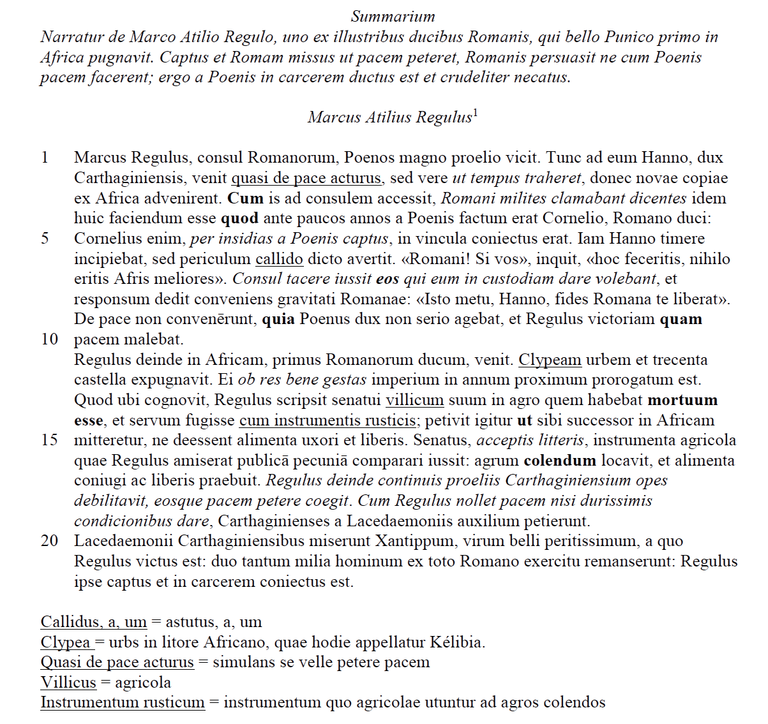
LA PROVA DEL 2017
Da notare: la spiegazione dei vocaboli di uso meno comune

Slide 9
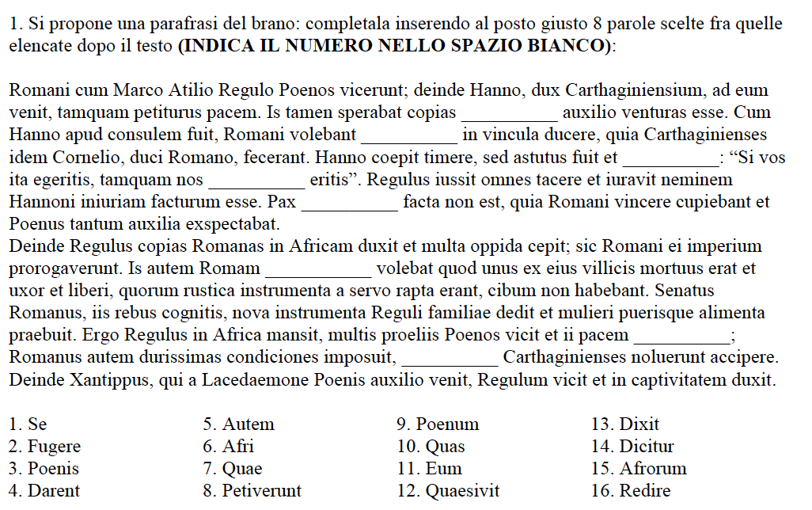
LA PARAFRASI

Slide 10
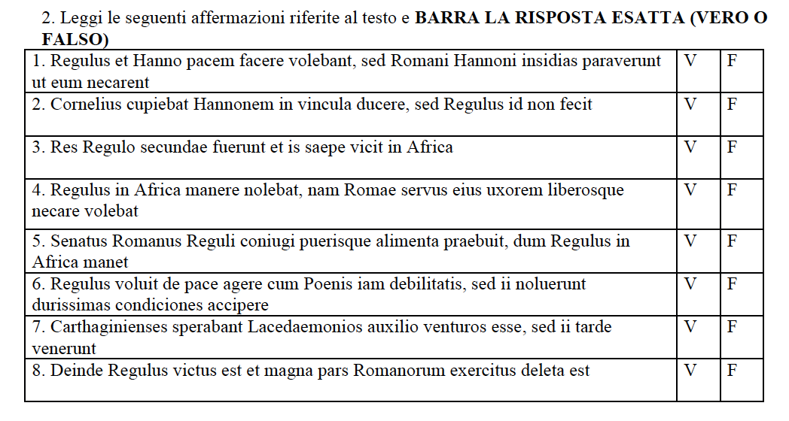

Slide 12
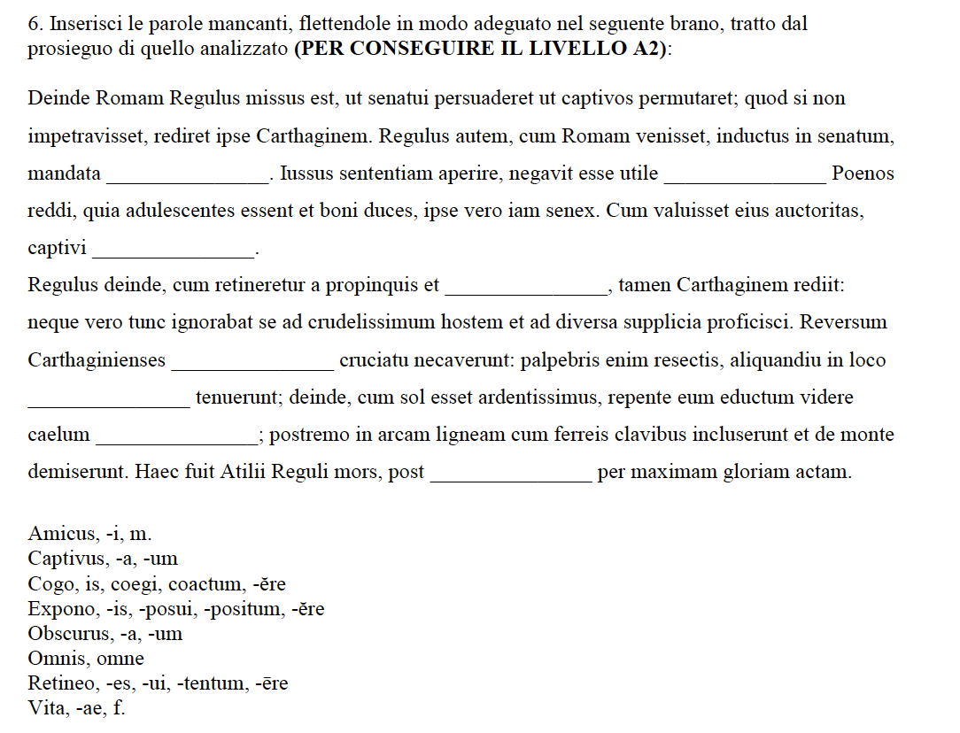

Slide 13
LE CONOSCENZE
MORFOLOGIA
5 declinazioni (nomi e aggettivi)
Aggettivi e pronomi (tutti)
Indicativo e congiuntivo
Infinito, participio e supino
Coniugazioni perifrastiche attiva e passiva
Gerundio e gerundivo
SINTASSI
Proposizioni coordinate
Proposizioni subordinate esplicite con indicativo e congiuntivo
Proposizioni subordinate implicite con infinito, participio, gerundio e gerundivo, supino
Sintassi dei casi: le basi

Slide 14
LIVELLO B1
PANORAMICA

Slide 15
LIVELLO B1
la prova è distinta e diversa da quella per il livello B2
Durata: 1h. 30 m. senza dizionario (nel pomeriggio)
Sede di svolgimento: Liceo «M.Curie» di Meda
Classi del 2° biennio del liceo classico e scientifico
Per il liceo scientifico potrebbero essere necessarie lezioni integrative sugli argomenti non ancora studiati oppure la prova va rimandata al V°anno

Slide 16
LIVELLO B1: GLI ESERCIZI
Lettura e comprensione di un testo in lingua latina
Scegliere tra una rosa di ¾ riassunti in italiano quello corretto
Lessico: individuare la traduzione più corretta di alcuni vocaboli-chiave
Morfologia: analizzare alcuni elementi di coesione (aggettivi/pronomi e congiunzioni)
Quesiti del tipo Vero/Falso sui contenuti del brano
Parafrasi di un riassunto del brano: riempire gli spazi con le parole esatte scelte tra una lista (che ne comprende anche qualcuna in più)
Trasformare le subordinate secondo le indicazioni date

Slide 17
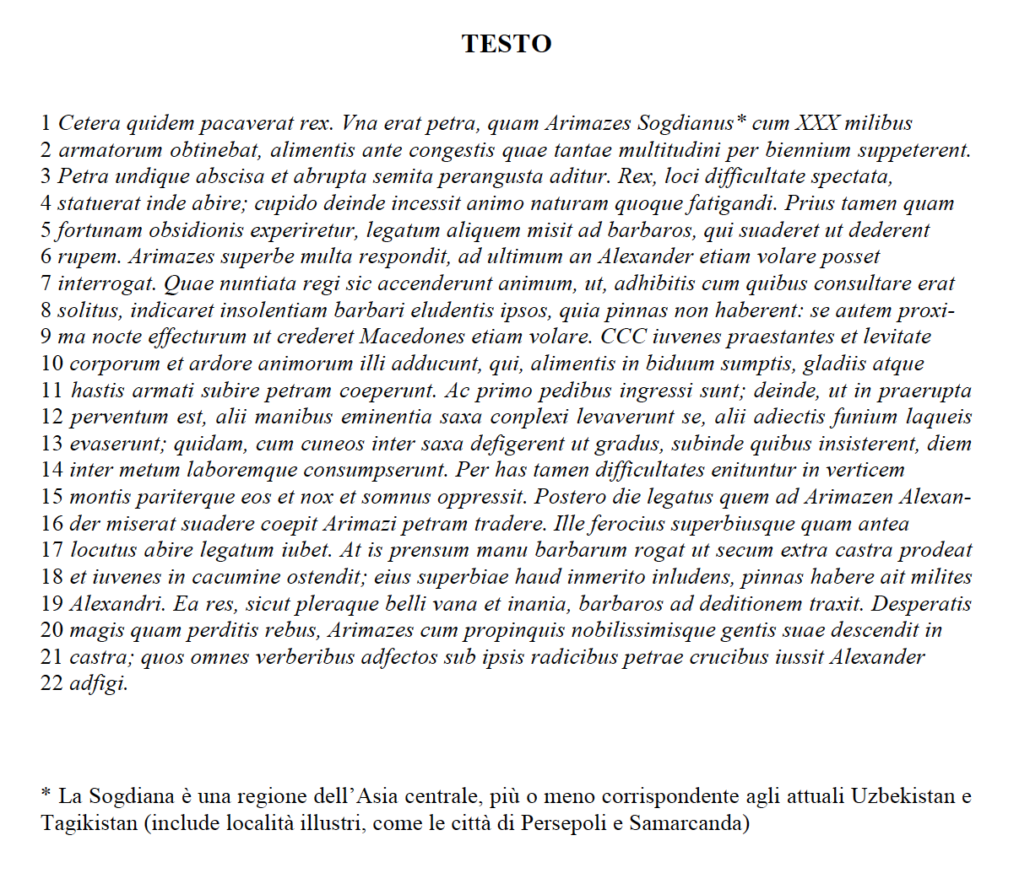
LA PROVA DEL
2017

Slide 18
IL RIASSUNTO

Slide 19
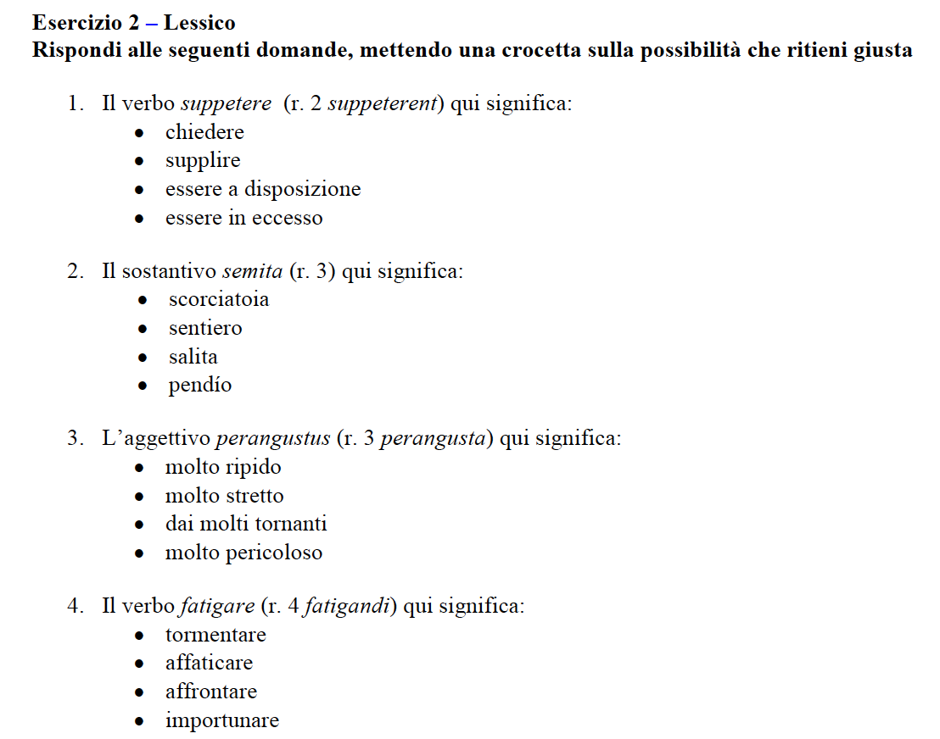
IL LESSICO

Slide 20
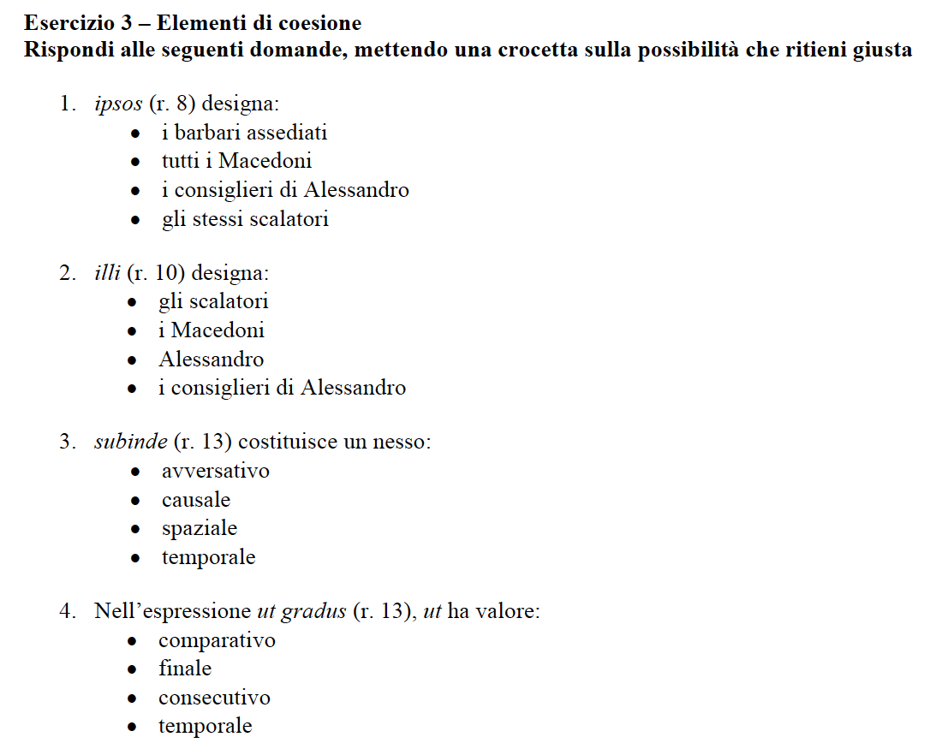
ELEMENTI DI COESIONE:
AGGETTIVI E PRONOMI DIMOSTRATIVI DETERMINATIVI
AVVERBI
CONGIUNZIONI

Slide 21
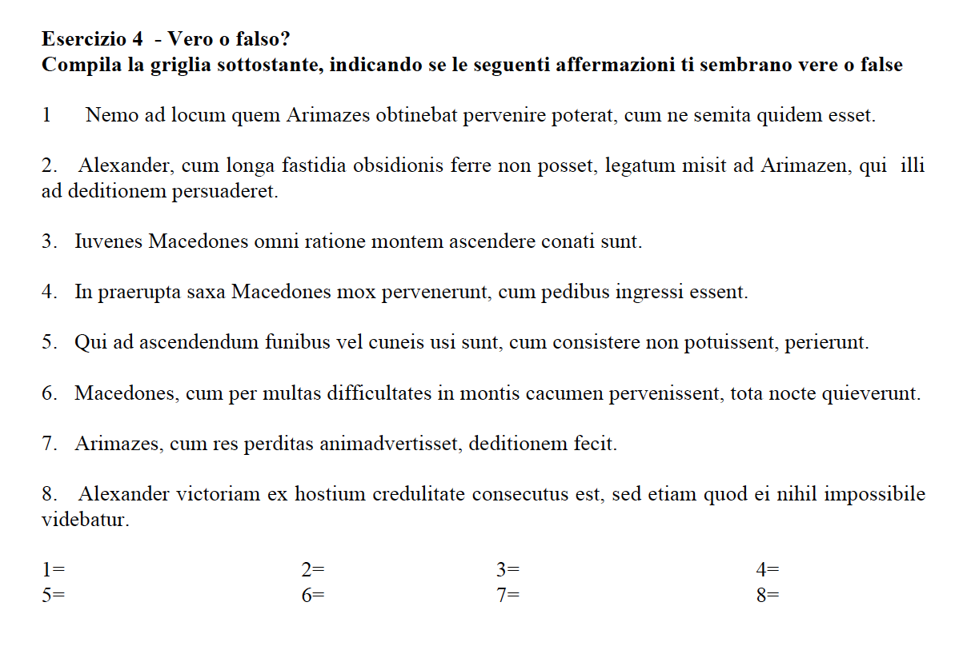
VERO O FALSO?

Slide 23
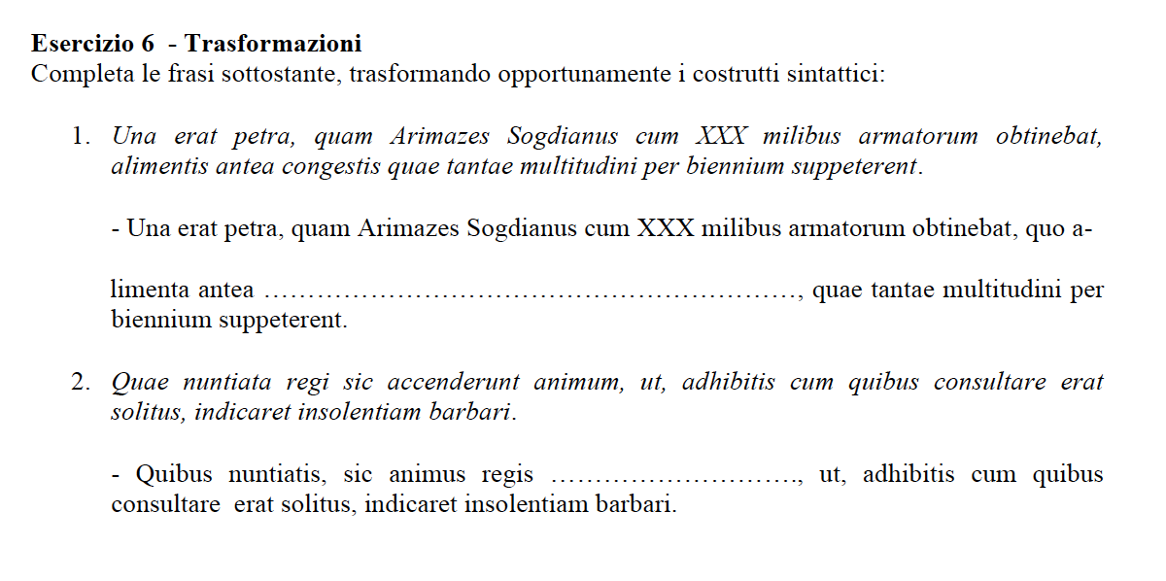

Slide 24
LIVELLO B2
LINEE GENERALI

Slide 25
LA PROVA
1° PARTE: gli esercizi sono i medesimi del livello B1, ma il testo è diverso
2° PARTE: comprende due tipi di esercizi
TRADUZIONE di un testo che è il proseguo di quello proposto per l’analisi (senza dizionario)
PRODUZIONE di un testo a partire da un’immagine-stimolo e di lunghezza definita in un numero massimo di righe: la consegna-traccia è in latino e può avere anche un taglio argomentativo

Slide 26
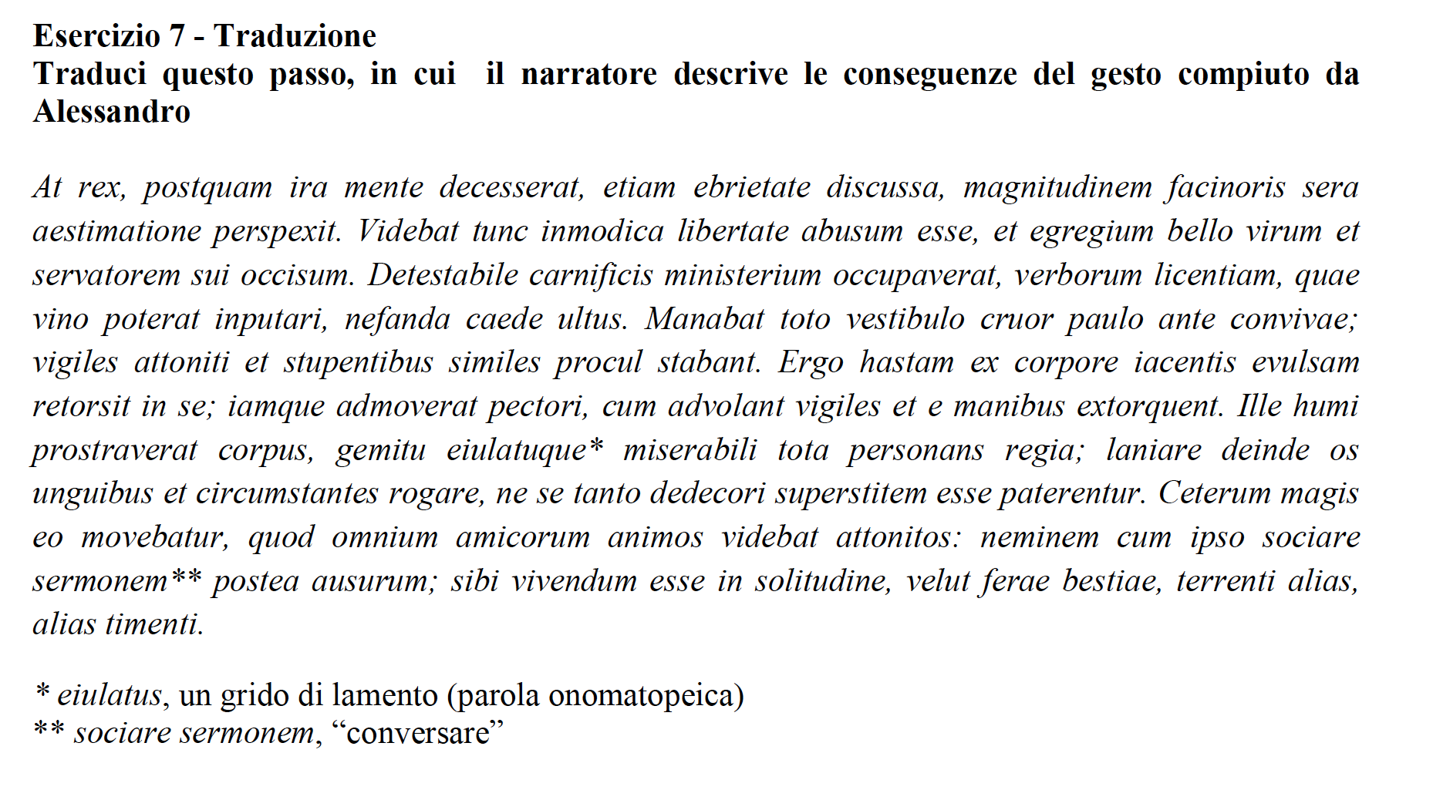

Slide 27
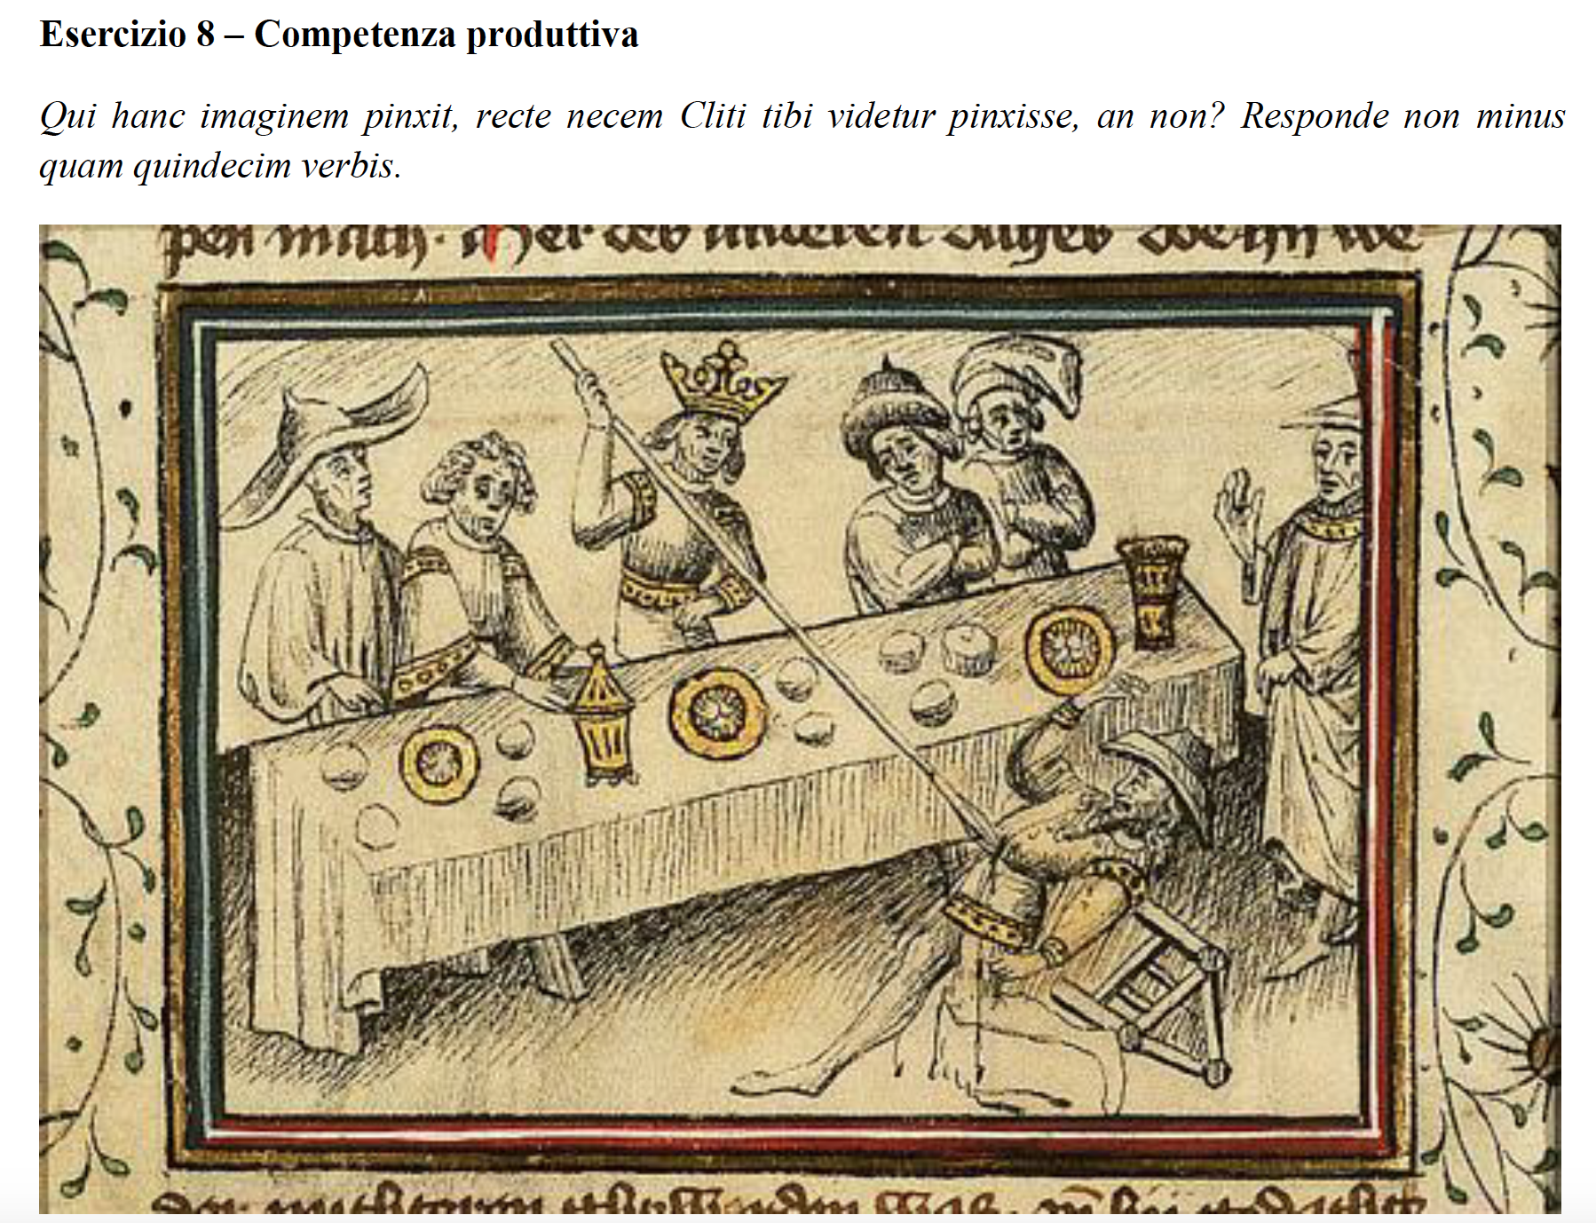

Slide 28
LIVELLO B2
La prova per questo livello si tiene in 2 sedi:
a MILANO presso il liceo CARDUCCI
a BRESCIA presso l’UNIVERSITA’ CATTOLICA
I posti sono limitati a 100.
La durata della prova è di 2 h. 30 m.

Slide 29
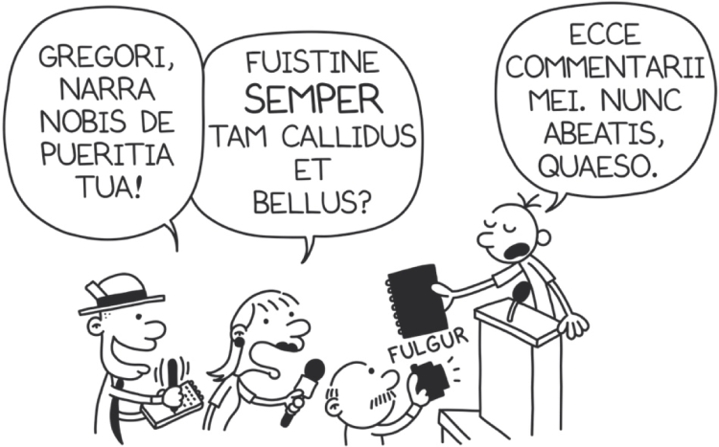
COME PREPARARSI?
Eseguendo le prove degli anni precedenti
Rinforzando le proprie conoscenze lessicali e grammaticali
Ampliando il proprio vocabolario attraverso letture di testi in latino, anche con traduzione a fianco

Slide 30
